Slide 1
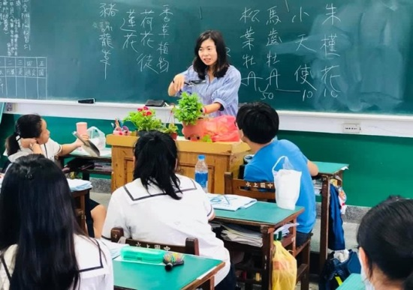
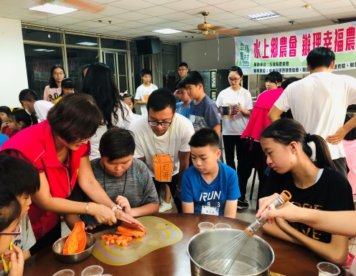
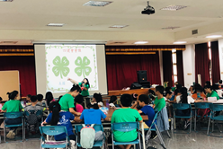
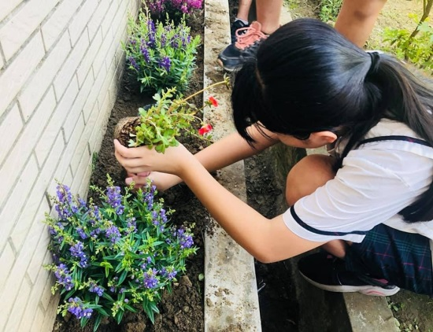
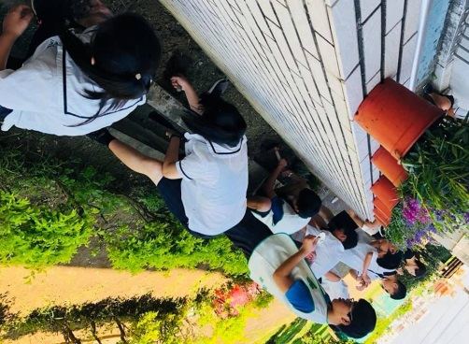
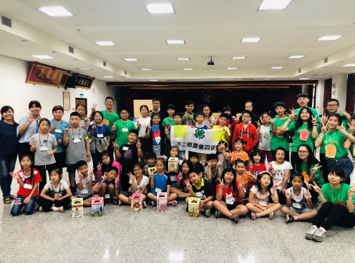
嘉義縣水上鄉農會
輔導對象
計畫成果照片
農村
青少年
計畫成果說明(條列式)
1.辦理輔導農村青少年作業組
(園藝療癒作業組、綠色環保小尖兵..等作業組)：5次/240人
園藝療癒作業組-認識花草與植栽
食在安心作業組-認識在地食材
可放多張照明)
計畫成果亮點
1.透過農業食衣住行育樂各方面來體驗做中學，學中做活動，使其從學習中成長，知道要環保的議題是和我們要切身的關係，學習親近及愛護土地及農業，落實農業生產到生活的連貫性。
2.作業組活動將與學校、青年農民、蔬菜產銷班班員及家政班員志工團隊配合。
認識四健會
綠色環保小尖兵作業組-環保意識

Slide 2
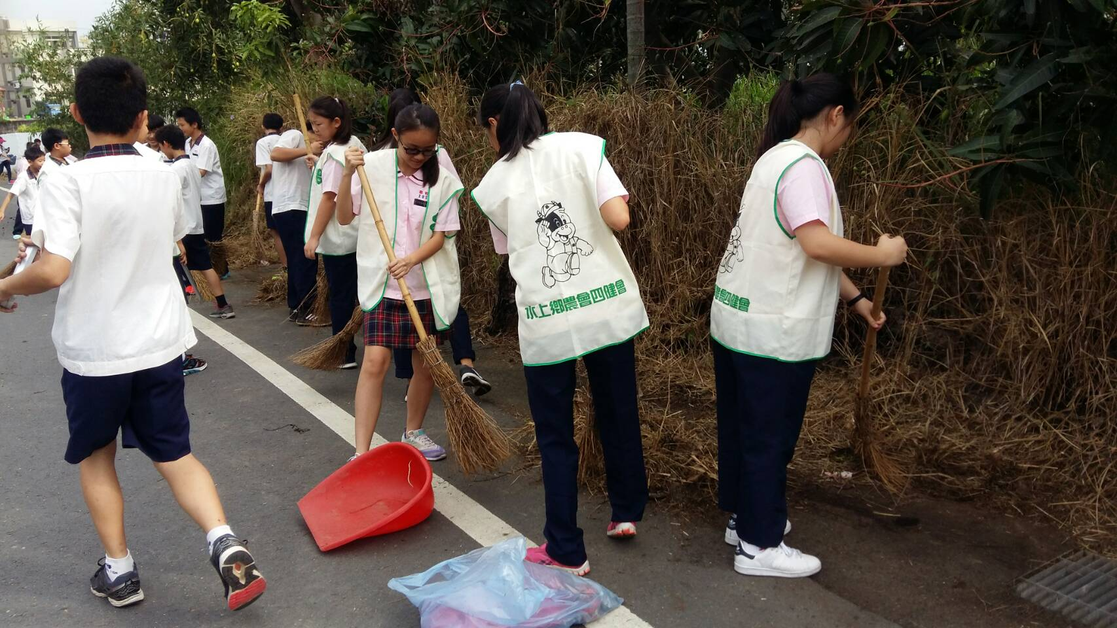
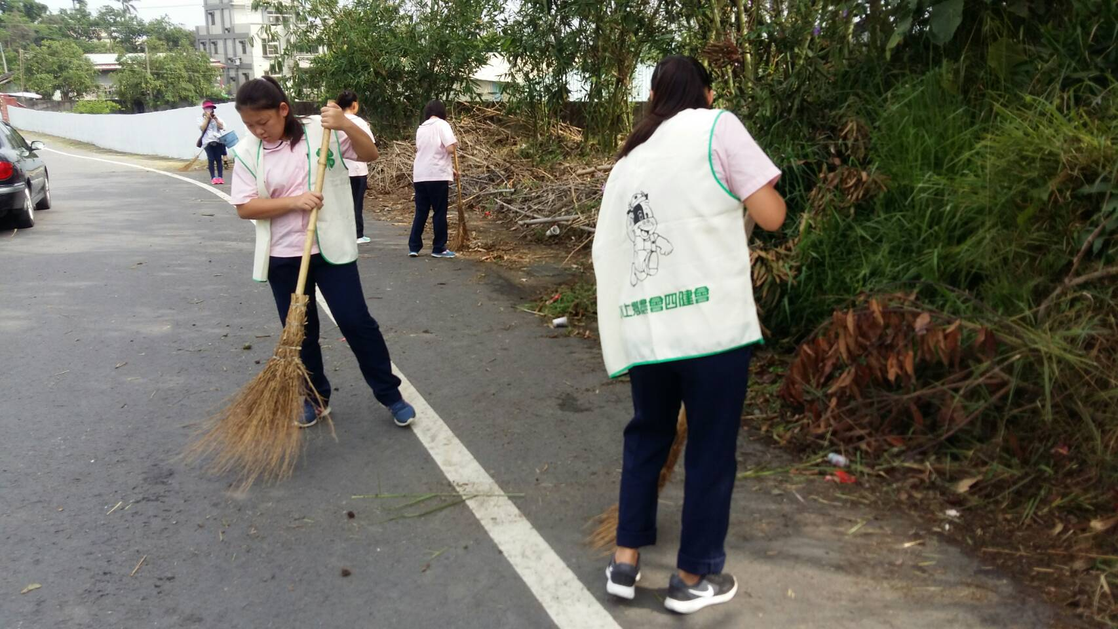
嘉義縣水上鄉農會
輔導對象
計畫成果照片
農村
青少年
計畫成果說明(條列式)
1.辦理輔導農村青少年公共服務
相關工作(美化社區環境)
2次/47人
可放多張照明)
計畫成果亮點
取之社會,用之社會,藉由身體力行方式體會到更多對環境的關懷及感恩心

Slide 3
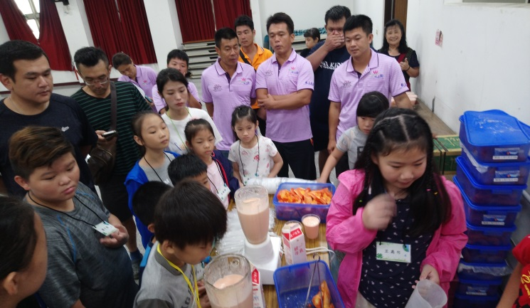
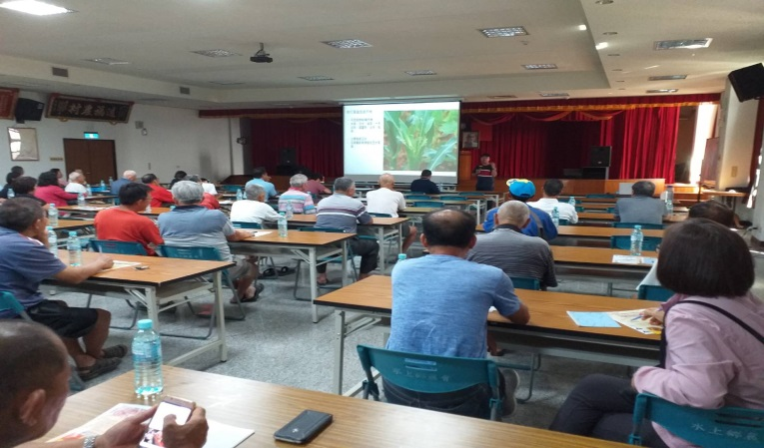
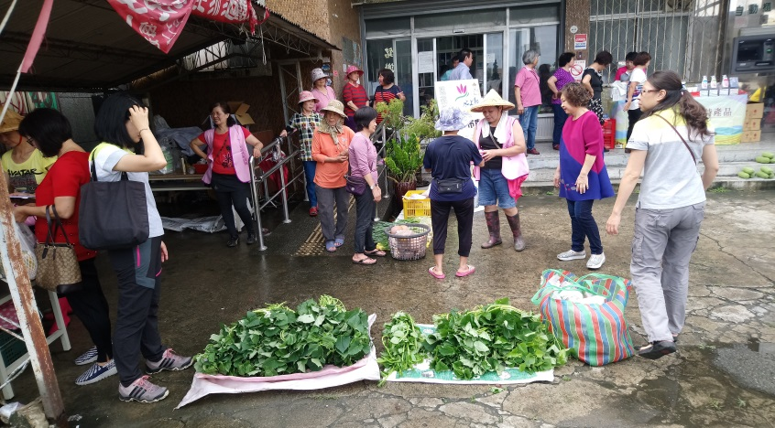
嘉義縣水上鄉農會
輔導對象
計畫成果照片
青年農民
計畫成果說明(條列式)
1.辦理輔導青年農民講座相關工作1次/30人
2.辦理青年農民技術指導經驗傳承1次/20人
3.辦理農特產品展售1場/20人
可放多張照明)
計畫成果亮點
1.推動青農全方位諮詢輔導制度,取得有機
或可與國際農產品安全接軌的驗證標章,
提升青農供貨能力及品質.
2.多元人才引入從農,強化在地青年農民平
台運作,增進青農之交流合作,提高青年
從農人數.
3.拓展多元銷售通路,辦理展售及通路活動
,協助產品物流銷售,使青年農民產品建
立銷售管道,穏定農民收入.

Slide 4
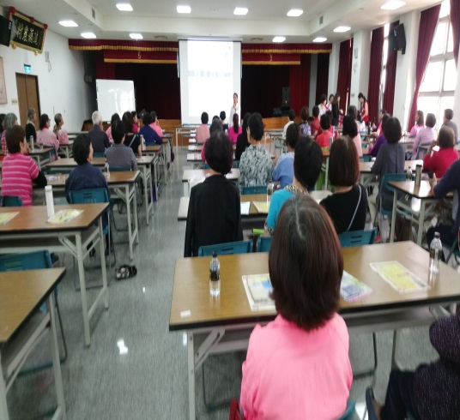
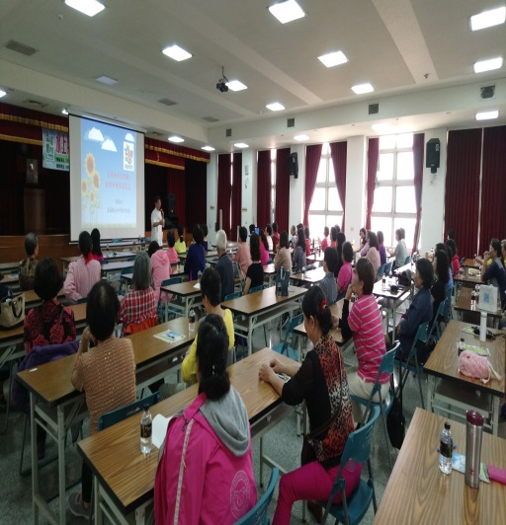
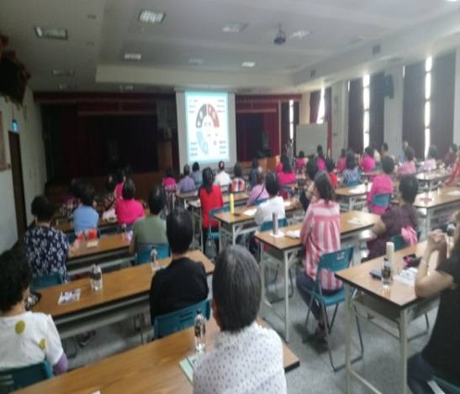
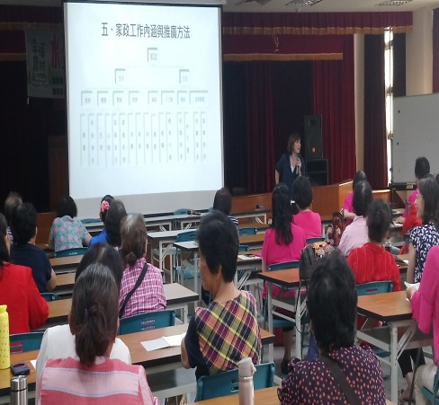
嘉義縣水上鄉農會
輔導對象
計畫成果照片
農村
婦女1.
計畫成果說明(條列式)
一、辦理幸福農家推動網絡(志工聯
繫會報、幹部會議及聯繫會議)
：6場
高齡者退化性關節炎—榮民醫院許姿雅醫生4.10
友善性別互動營造家庭和樂氣氛—郭春松校長4.10
計畫成果亮點
1.藉由參與農會及各運用單位執行
農業推廣業務及相關農業志工服
務推展
2.由學習活動及教育訓練課程認識
朋友擴大生活圈、學習新的技能、
建立正確健康飲食觀念及正確用藥
常識，讓農村婦女懂得善待自己、
了解自身
常見皮膚疾病防治—聖馬爾定醫院皮膚科謝馥年醫生—7.16
「家政班組織與運作」「綠色照顧與樂齡生活」--全農龔宜寧課長—7.16

Slide 5
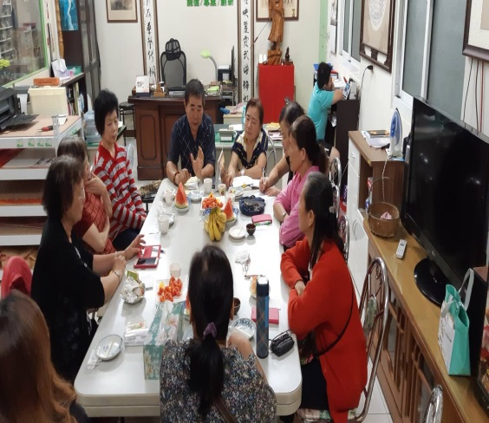
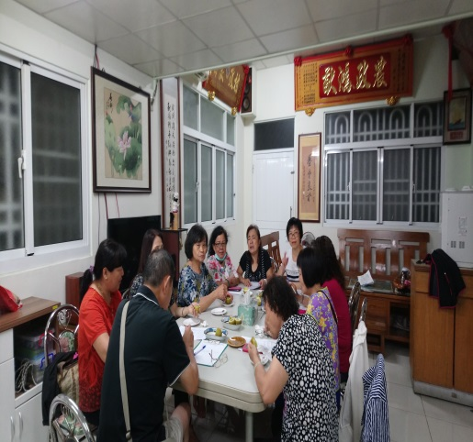
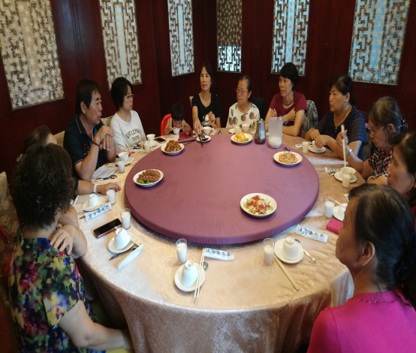
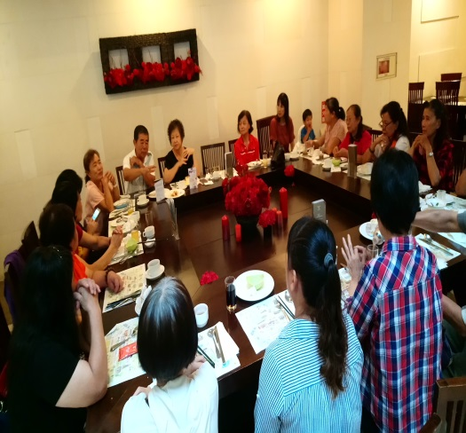
嘉義縣水上鄉農會
輔導對象
計畫成果照片
農村
婦女2
計畫成果說明(條列式)
★辦理幸福農家推動網絡(志工聯
繫會報、幹部會議及聯繫會議)
6場
農業志工聯繫會報—4.21
農業志工聯繫會報—5.21
計畫成果亮點
★配合志願服務法的頒行，善用農村人
力資源及家政班員積極推展志願服務
工作，期以協助農會辦理農村文化福
利、農業推廣教育、休閒農業及農村
再生等各項農業相關政策及事務之推
行，有效發揮服務意願與功效，達到
全民參與社會服務的目標
農業志工聯繫會報—9.10
農業志工聯繫會報—10.17

Slide 6
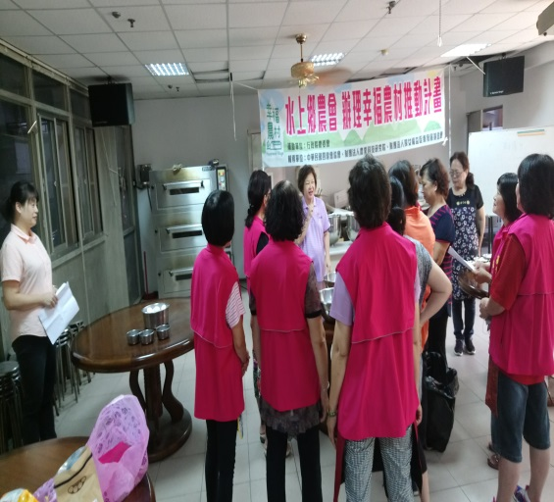
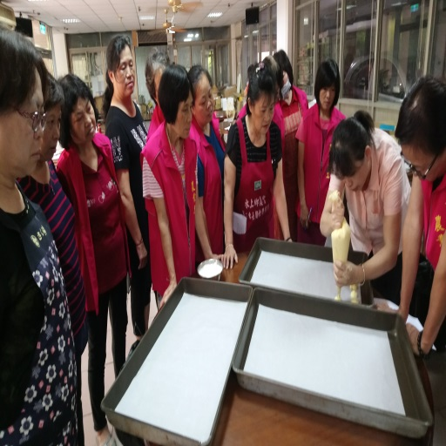
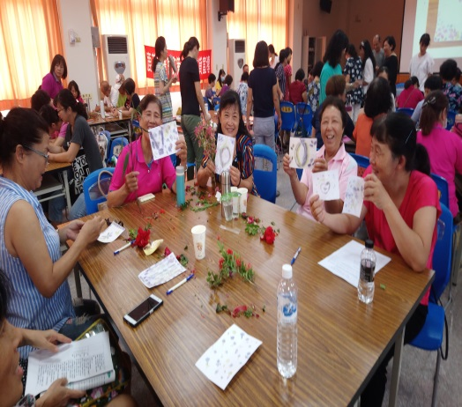
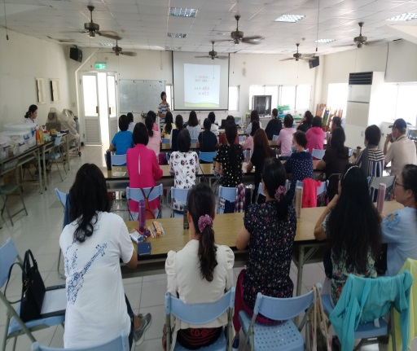
嘉義縣水上鄉農會
輔導對象
計畫成果照片
農村
婦女3.
計畫成果說明(條列式)
二.完成辦理農村經營傳承/志願服務
活動：24場/1118人次
★志工培訓暨農業志工特殊訓練 2場
米食文化與健康概念與志工聯繫會報—曾佩瑛主任108.4.26
國產米食創新-米穀牛粒製作108.4.26
計畫成果亮點
★推動農村高齡服務體系，辦理專業
性園藝療法相關培訓課程，以提昇
各鄉鎮農業志工服務在地高齡的品
質與執行能力
農業志工特殊訓練-大自然感官遊戲—何佳樺老師7.12
農業志工特殊訓練—從生活中找回農村的自信與價值—吳淑芳老師9.27

Slide 7
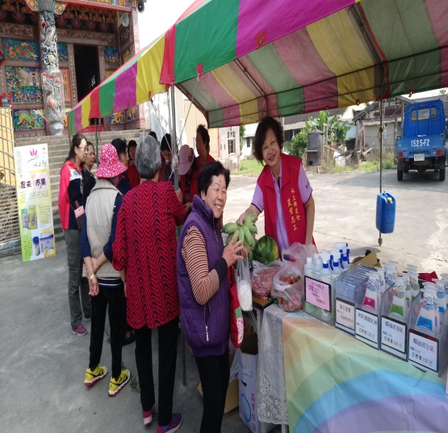
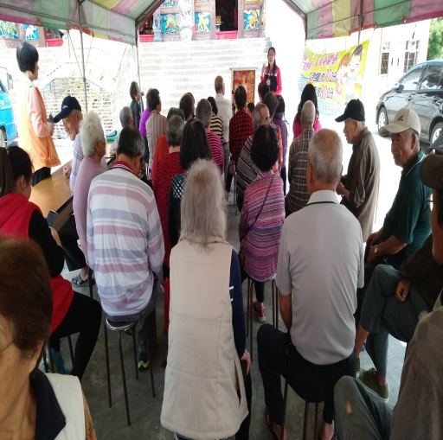
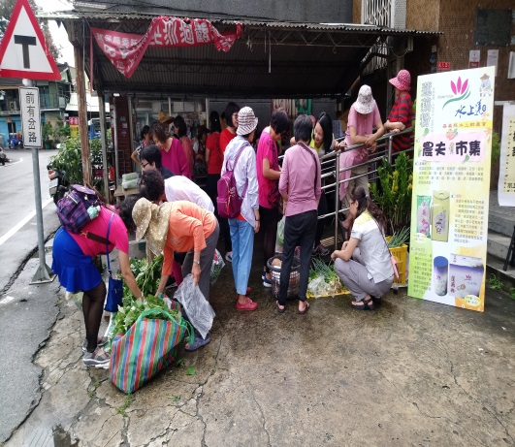
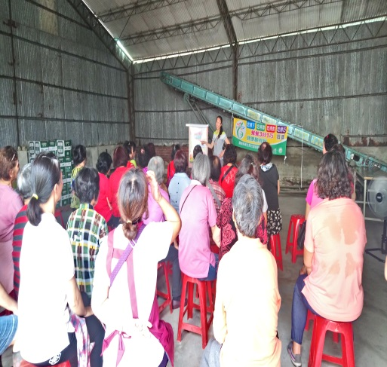
嘉義縣水上鄉農會
輔導對象
計畫成果照片
農村
婦女4.
計畫成果說明(條列式)
二.完成辦理農村經營傳承/志願服務
活動：24場/1118人次
★辦理農夫市集2場
農夫市集及農特產品推廣—粗溪村廟廣場108.3.27
健康飲食講座及
衛生所涂護理長108.3.27
計畫成果亮點
★農業志工及家政班員結合社區青農
辦理農夫市集、推動地產地消來了
解在地食材特色及宣傳活動，推廣
食在地、享當季，並結合衛生所辦
理健康飲食衛教讓班員建立良好飲
食習慣及簡易料理、行銷在地農特
產品。
農夫市集及農特產品推廣—三界村成功辦事處廣場108.6.13
健康飲食講座及
衛生所黃琴惠護理師108.6.13

Slide 8
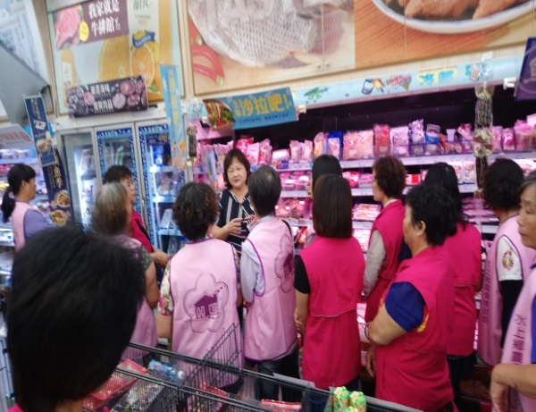
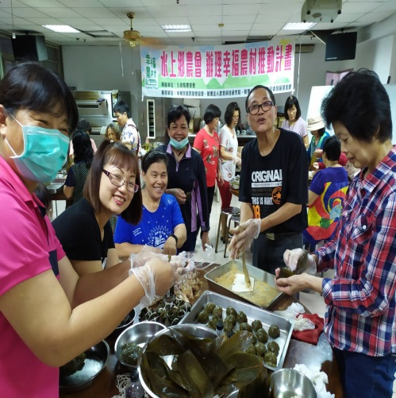
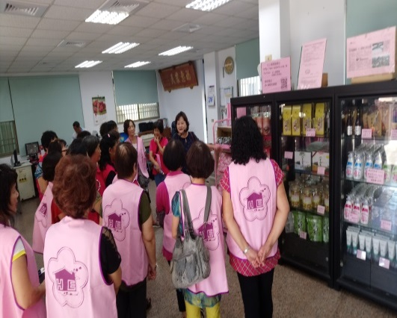
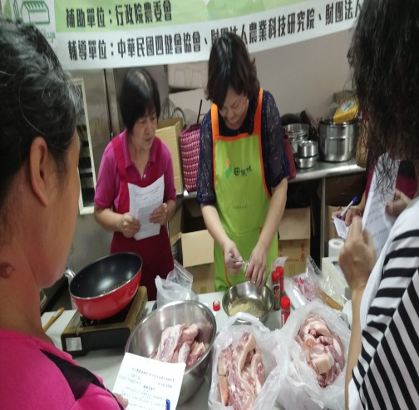
嘉義縣水上鄉農會
輔導對象
計畫成果照片
農村
婦女5.
計畫成果說明(條列式)
二.完成辦理農村經營傳承/志願服務
活動：24場/1118人次
★.辦理四章一Q、安全採購2場
如何選購安全標章及優質農產品—全聯超市—余沛葒老師6.12
從產地到餐桌—蓮藕粉水晶粽製作--余沛葒老師6.12
計畫成果亮點
★班員及農業志工實地走訪超級市場
認識及了解選購常識與建立合理的
消費態度、促進食物、食品安全並
從產地到餐桌以在地食材來做特色
料理
認識優質農特產品與如何拓展通路—本會推廣中心—余沛葒老師7.24
簡易醃漬加工國產豬肉—香腸與鹹豬肉製作--余沛葒老師7.24

Slide 9
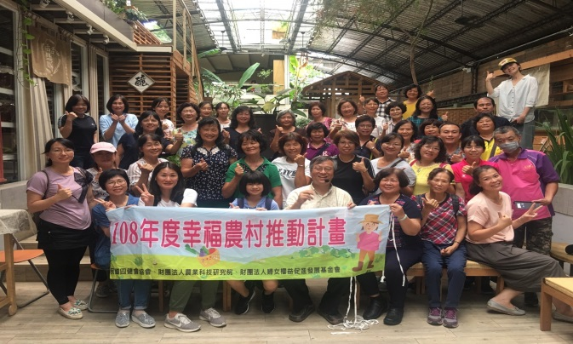
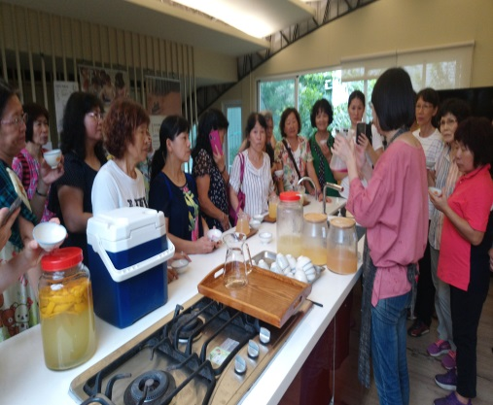
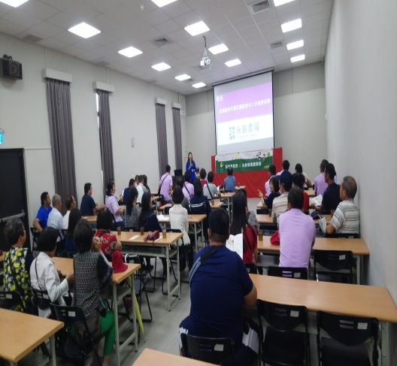
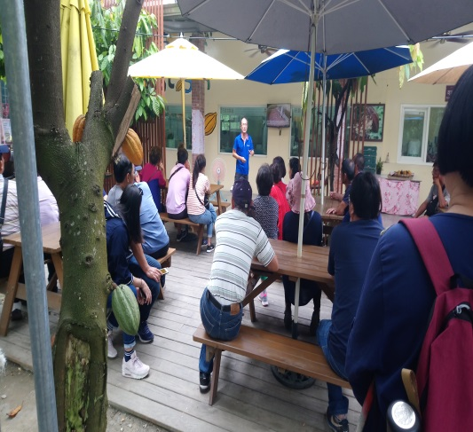
嘉義縣水上鄉農會
輔導對象
計畫成果照片
農村
婦女6.
計畫成果說明(條列式)
二.完成辦理農村經營傳承/志願服務
活動：24場/1118人次
★ 農業志工聯合走讀體驗行-三生農
業-2場
友善環境生態綠建築—台中樹合苑陳孟凱老師7.10
從產地到餐桌—釀造食材運用-陳雪華老師7.10
計畫成果亮點
★協助優秀農業志工自我精進的同時，
亦鼓勵志工與鄰近鄉鎮志工共同整
合資源進一步提升在經濟發展。
青農與農業志工參訪永齡農場—三生一體的產域融合9.26
「參訪可茵山〜可可莊園」9.26

Slide 10
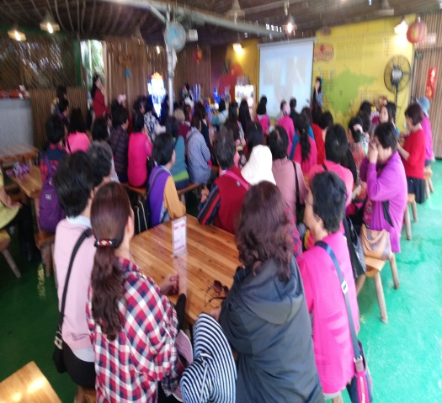
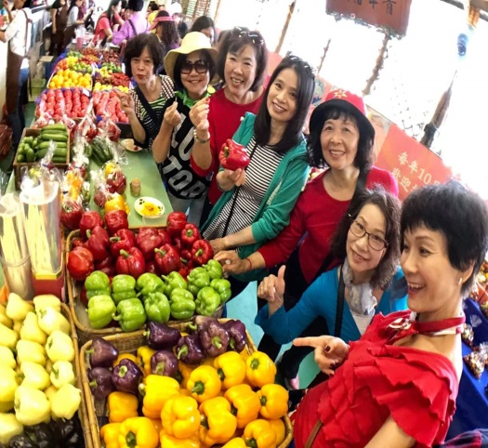
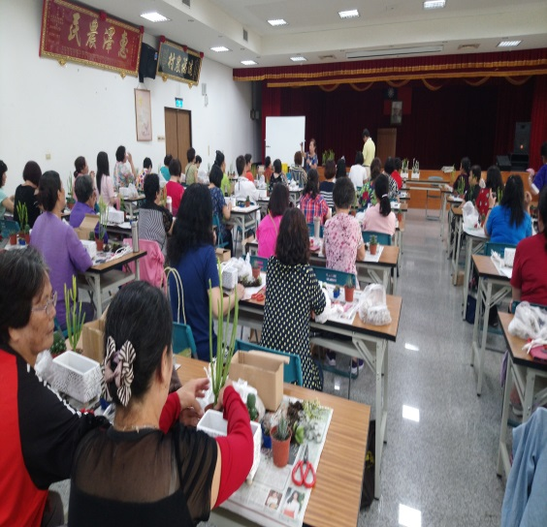
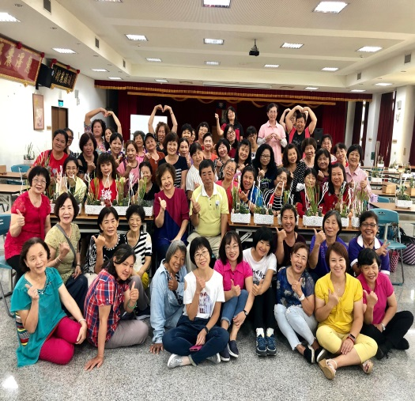
嘉義縣水上鄉農會
輔導對象
計畫成果照片
農村
婦女7.
計畫成果說明(條列式)
二.完成辦理農村經營傳承/志願服務
活動：24場/1118人次
★辦理園藝療癒-1場
★農業志工聯合走讀體驗行-三生農業
-1場
參訪金勇DIY休閒農場108.4/17.18
參訪金勇蕃茄休閒農場108.4/17.18
計畫成果亮點
★透過走讀體驗，邀請專家進行解說，
實地探訪，手做體驗後讓志工突顯
在地特色與發掘自我專長
★透過知覺間的相輔相成，成就一件讓
「大腦愉悅記憶的事」，而栽種香草植
物，能令人感受到「生命的成長與期
待」、「被需要的有用感」，也是植
物帶領我們認識世界的一種路徑。接
收綠色療癒力。
園藝療癒—多肉植物盆栽DIY—何麗華老師--9.5
園藝治療與療癒花台—何麗華老師—9.5

Slide 11
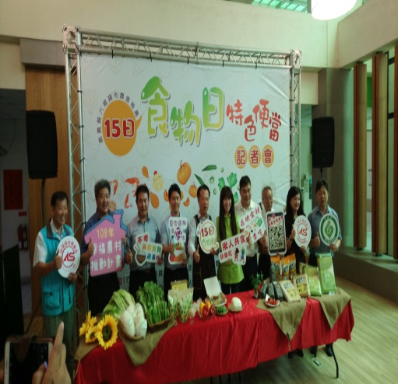
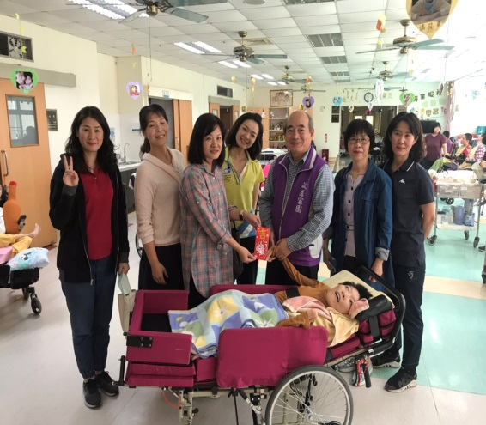
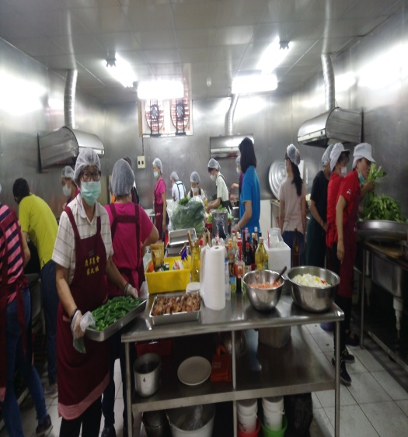
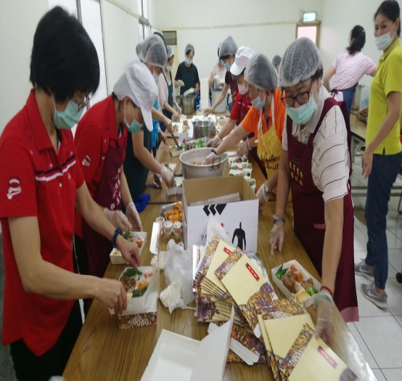
嘉義縣水上鄉農會
輔導對象
計畫成果照片
農村
婦女8
計畫成果說明(條列式)
二.完成辦理農村經營傳承/志願服務
活動：24場/1118人次
★辦理食物日-1場、記者會－1場
食物日義賣便當記者會—
縣政府廣場10.7
食物日義賣便當所得捐贈敏道家園
計畫成果亮點
★結合青農與社區、辦理從產地到餐桌、飲
食大小事研習，了解在地食材特色及推動三
要一不要」口訣，第一要「在地食材當季」，
第二要「揪人共食快樂吃」，第三要「原型
食物真好吃」，第四是「不要浪費食物適量
吃」。也就是在地、共食、原型烹調，珍惜
食物、不浪費、不過量。要牢記吃在地、吃
當季、吃原型、共享食物、不浪費等原則。
發揮班員所長回饋社會，幫助弱勢團體並可
增加家政能見度
農業志工製作
食物日義賣便當10.15
農業志工製作
食物日義賣便當10.15

Slide 12
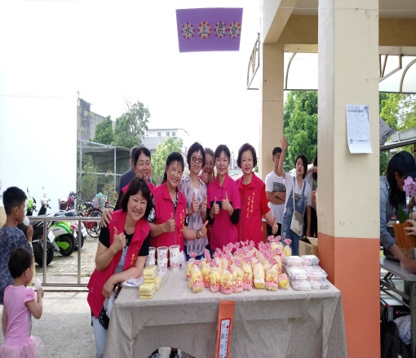
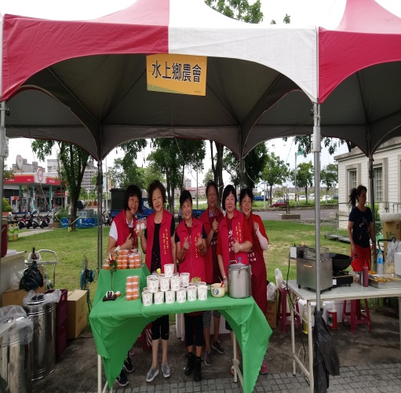
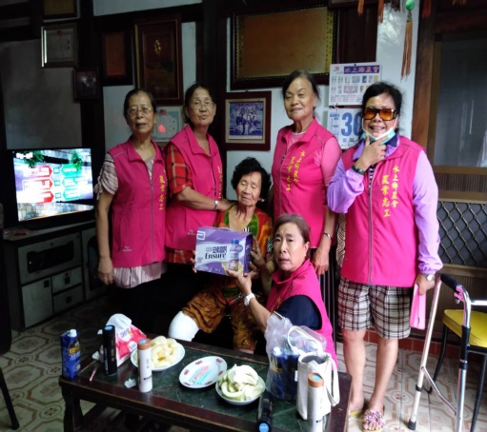
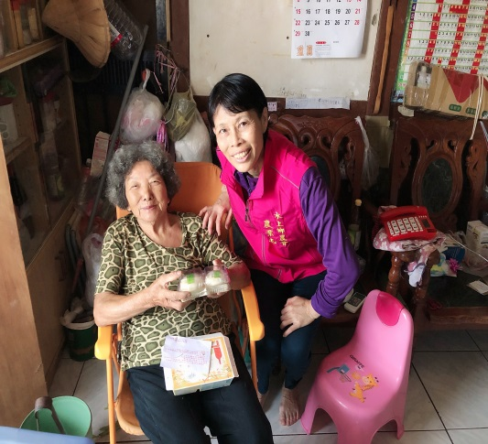
嘉義縣水上鄉農會
輔導對象
計畫成果照片
農村
婦女9.
計畫成果說明(條列式)
二.完成辦理農村經營傳承/志願服務
活動：24場/1118人次
★公益活動2場
★訪視2場
農業志工為「愛出發」義賣活動—大崙國小4.27
農業志工參加6月22.23.29.30縣府吃喝玩樂勁在嘉義
計畫成果亮點
★每年農會的各項大型活動中機動支
援農會行銷推廣活動，工作繁雜，
但志工媽媽都會盡力配合，讓農會
各項事務皆能順利完成。
★農業志工訪視獨居長者及受傷長輩
農業志工訪視-9.11
農業志工訪視-6.5

Slide 13
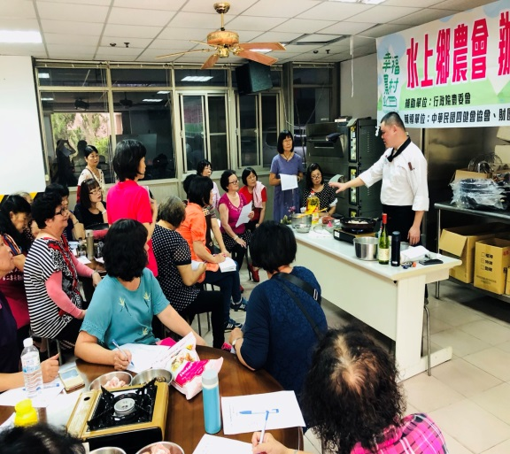
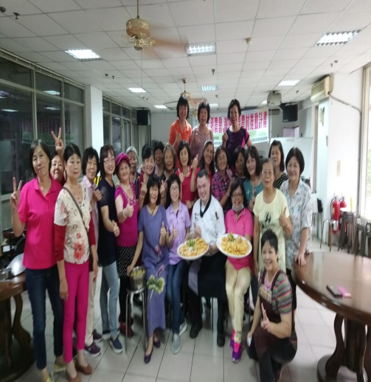
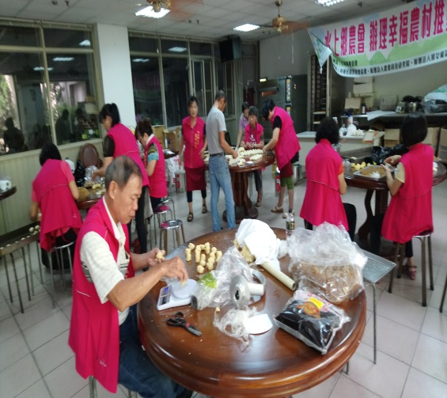

嘉義縣水上鄉農會
輔導對象
計畫成果照片
農村
婦女10.
計畫成果說明(條列式)
二.完成辦理農村經營傳承/志願服務
活動：24場/1118人次
★在地食材料理2場
從產地到餐桌—米香天婦羅
賴育敏老師108.5.24
從產地到餐桌—西班牙海鮮燉飯賴育敏老師108.5.24
計畫成果亮點
★希望有效運用家政志工，並能透過他們的
推廣，能在最快的時間內學習到尋求各種
資源和力量幫助弱勢、凝聚力量，擴大農
村居民參與農業活動並結合當地農村 生活
文化、生態環境的在地新鮮、優質產品,認
識臺灣各地優質農產食材，同時也從老師
廚藝訓練課程中，讓班員認識在地食材的
運用及消費需求，期待在地食材推廣至一
般家庭，為地產地消鮮享在地奠定根基。
月餅、蛋黃酥、米鳳梨酥製作108..9.10
家政班受訪---農訓雜誌108.2月第348期

Slide 14




嘉義縣水上鄉農會
輔導對象
計畫成果照片
農村
婦女11.
計畫成果說明(條列式)
二.完成辦理農村經營傳承/志願服務
活動：24場/1118人次
★農業志工協助四健辦理食農教育－2場
★農業志工協助社區環境維護-1場
★農業志工關懷弱勢族群-1場
農業志工協助四健辦理食農教育米食料理—水上國小108.11.5
農業志工協助四健辦理食農教育米食料理—水上國中108.10.31
計畫成果亮點
★透過家政班員成立種子教學，與在
地產業文化結合並協助四健辦理食
農教育，創作出富有特色、實用手
作品並藉由公共服務活動讓家政班
員發揮愛護鄉土及關懷鄉村永續發
展的精神。
農業志工公共服務—忠和社區-5.8
農業志工關懷弱勢族群--6.1

Slide 15




嘉義縣水上鄉農會
輔導對象
計畫成果照片
農村
婦女12.
計畫成果說明(條列式)
二.完成辦理農村經營傳承/志願服
務活動：24場/1118人次
★農業志工協助四健辦理食農教育
－2場
農業志工協助四健辦理料理活動—水上國小5.22
農業志工協助四健辦理夏令營活動—本會7樓會議廳8.22
計畫成果亮點
★透過家政班員成立種子教學，與在
地產業文化結合並協助四健辦理食
農教育，創作出富有特色、實用手
作品並藉由公共服務活動讓家政班
員發揮愛護鄉土及關懷鄉村永續發
展的精神
農業志工協助四健辦理夏令營活動米蛋糕製作—本會烹飪教室108.8.23
農業志工協助四健辦理夏令營活動—本會7樓會議廳8.23

Slide 16




嘉義縣水上鄉農會
輔導對象
計畫成果照片
農村
婦女13.
計畫成果說明(條列式)
二.完成辦理農村經營傳承/志願服務
活動：24場/1118人次
★辦理家政、四健、青農聯合成果展－
2場
家政、青農、四健聯合成果展11.13
家政、青農、四健聯合成果展11.13
計畫成果亮點
★成果展結合農事、家政及四健辦理
靜、動態成果發表，並加強媒體宣
導經由綜合成果展呈現的成長與收
穫，給予信心與肯定，讓更多人肯
定我們的農會的特性及用心。
家政、青農、四健聯合成果展11.13
家政、四健聯合成果展—嘉義縣政府廣場11/16.17

Slide 17


嘉義縣水上鄉農會
輔導對象
計畫成果照片
農村
高齡者1.
計畫成果說明(條列式)
1.建立在地志工推動網絡/辦理高齡
培訓課程：2場/105人
計畫成果照片
(可放多張照片並請加上圖片說明)
計畫成果亮點
★鼓勵長輩銀髮族群參與正當休閒活動，透過此計劃學習及互相交流，有效運用家政志工，透過他們的推廣，能在最快的時間內學習到尋求各種資源和力量幫助弱勢。

Slide 18




嘉義縣水上鄉農會
計畫成果照片
輔導對象
計畫成果照片
農村
高齡者2.
計畫成果說明(條列式)
1.辦理農村高齡者服務體系
相關工作(社區生活服務中
心、 互助共食)：16場/506人次
本會總幹事、來賓、陳村長武秋到場與長輩同樂—6.05
ㄚ公ㄚ嬤練習排舞
(賴ㄚ夷老師)－6.10
計畫成果亮點
★透過活動讓高齡者能與家庭成
員一同參與各項活動，達到族
群間互相扶持、為同目標努力
之精神及志工帶動健康活力操
，並為長者量血壓，讓社區長
者注重保健。
預防失智—動動手動動腦簡易風箏DIY－6.17
別再用「忙」當藉口，健康經不起等待(王翊峯)－6.24

Slide 19




嘉義縣水上鄉農會
計畫成果照片
輔導對象
計畫成果照片
農村
高齡者3.
計畫成果說明(條列式)
1.辦理農村高齡者服務體系
相關工作(社區生活服務中
心、 互助共食)：16場/506人次
親子共廚－撥蓮子同樂 7.01
子孫趣味競賽(蓮子接力賽)－7.01
計畫成果亮點
★為了改善高齡者生活品質，辦理技藝
傳承---「親子共食」藉由撥蓮子活動
讓長輩教孫子學習撥蓮子，不但可以
讓孩童學習技藝還可子女有共廚的經
驗，讓我們家與家增添了另一種互動
與溝通。
環保救地球絲瓜絡DIY
(何麗華老師)－7.03
高齡者預防跌倒與正確安全用藥(黃琴惠護理師)－7.08

Slide 20




嘉義縣水上鄉農會
計畫成果照片
輔導對象
計畫成果照片
農村
高齡者4.
計畫成果說明(條列式)
1.辦理農村高齡者服務體系
相關工作(社區生活服務中
心、 互助共食)：16場/506人次
簡易加工－鳳梨苦瓜醬醃製
(施飴甄老師)7.15
簡易加工－鳳梨苦瓜醬醃製(施飴甄老師)7.15
計畫成果亮點
★找尋兒時記憶－讓ㄚ工ㄚ嬤體驗古早
味料理由家政農業志工示範
★健康食材加工－古早味醃製農產品方
法 ，年輕族群與ㄚ公ㄚ嬤分享現代健
康食材加工技巧。
找尋兒時味道－日式紅豆麻糬製作(黃麗娟老師)－7.22
找尋兒時味道米香花生糖製作
蔡錦惠老師 －108.7.22

Slide 21




嘉義縣水上鄉農會
計畫成果照片
輔導對象
計畫成果照片
農村
高齡者5.
計畫成果說明(條列式)
1.辦理農村高齡者服務體系
相關工作(社區生活服務中
心、 互助共食)：16場/506人次
食在地享當季－蓮子肉包製作
葛櫻霞老師－7.29
ㄚ公ㄚ嬤樂活時間－7.29
計畫成果亮點
★鼓勵長輩銀髮族群參與正當休
閒活動，透過此計劃學習及互
相交流讓原本平淡的農村生活
更為精彩，不僅得到舒展筋骨
的機會，交到更多朋友、也豐
富了心靈，達成樂趣。
長輩、志工慶生活動
園藝療癒－ㄚ嬤很認真ㄛ
陳武秋老師－8.5

Slide 22




嘉義縣水上鄉農會
計畫成果照片
輔導對象
計畫成果照片
農村
高齡者6.
計畫成果說明(條列式)
1.辦理農村高齡者服務體系
相關工作(社區生活服務中
心、 互助共食)：16場/506人次
黃豆簡易加工－天貝製作
施貽甄老師－8.12
黃豆簡易加工－
天貝料理施貽甄老師－8.12
計畫成果亮點
★近年來農業已朝向精緻化、專業化，也因小孩長大離巢，讓這些高齡者漸漸生活失去重心，容易陷入憂鬱或羅患失智症，辦理薑餅屋組合DIY讓長輩動動手動動腦
預防失智－薑餅屋DIY組合(結合榮民醫院)－8.26
預防失智－薑餅屋DIY組合(結合榮民醫院)－8.26

Slide 23




嘉義縣水上鄉農會
計畫成果照片
輔導對象
計畫成果照片
農村
高齡者7.
計畫成果說明(條列式)
1.辦理農村高齡者服務體系
相關工作(社區生活服務中
心、 互助共食)：16場/506人次
園藝療癒DIY－何麗華老師
(9.02)
園藝療癒DIY－何麗華老師(9.02)
計畫成果亮點
★透過活動讓高齡者注重保健並
安排園藝療癒課程讓長輩體驗
及ㄚ公ㄚ嬤有機廚房－利用空
地種植有機蔬菜從產地到餐桌
、簡易烹調，從中體驗「互相
共廚」樂趣
食在地享當季－廣島燒製作
施貽甄老師－9.04
食在地享當季－廣島燒製作
施貽甄老師－9.04

Slide 24




嘉義縣水上鄉農會
計畫成果照片
輔導對象
計畫成果照片
農村
高齡者8.
計畫成果說明(條列式)
1.辦理農村高齡者服務體系
相關工作(社區生活服務中
心、 互助共食)：16場/506人次
快樂學習、忘記年齡－彩繪時間(9.09)
快樂學習、忘記年齡－彩繪時間(9.09)
計畫成果亮點
★透過活動讓高齡者參與各項活
動，如彩繪可學習色彩調配、
簡易電腦遊戲可體驗年輕族群
的最愛。
8.24參加樂齡好漾表演
9.17參加嘉義縣政府健康顧嘉擊
祿八表演－翁縣長與長輩同樂

Slide 25




嘉義縣水上鄉農會
計畫成果照片
輔導對象
計畫成果照片
農村
高齡者9.
計畫成果說明(條列式)
1.辦理農村高齡者服務體系
相關工作(社區生活服務中
心、 互助共食)：16場/506人次
ㄚ公ㄚ嬤與嘉義縣政府各與會
首長合影
農業志工幫ㄚ公ㄚ嬷彩妝
計畫成果亮點
★透過活動讓高齡者能為同目標
努力之精神及農業志工帶動健
康活力操，並為長者量血壓、
備餐等，讓社區長者享受樂齡
生活。
農業志工為長輩量體溫、血壓
農業志工為長輩備餐

Slide 26




嘉義縣水上鄉農會
計畫成果照片
輔導對象
計畫成果照片
農村
高齡者10.
計畫成果說明(條列式)
1.辦理農村高齡者服務體系
相關工作(社區生活服務中
心、 互助共食)：16場/506人次
ㄚ公ㄚ嬤參加108年團委會運動會舞蹈表演 5.26
ㄚ公ㄚ嬤參加108年團委會
趣味競賽 5.26
計畫成果亮點
★藉著團隊活動，長輩相約參加，
老人家像回到學生時代，彼此的
互相關懷問候，爽朗笑聲古椎模
樣，是我們最大欣慰。
★農業志工不斷創新學習、檢討
志工聯繫會議
農業志工網絡

